Slide 1
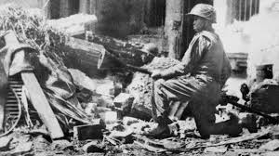
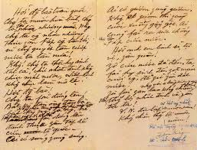
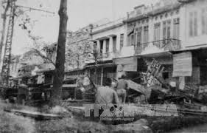
BÀI 14: VIỆT NAM KHÁNG CHIẾN CHỐNG THỰC DÂN PHÁP XÂM LƯỢC GIAI ĐOẠN
1946 - 1950

Slide 2
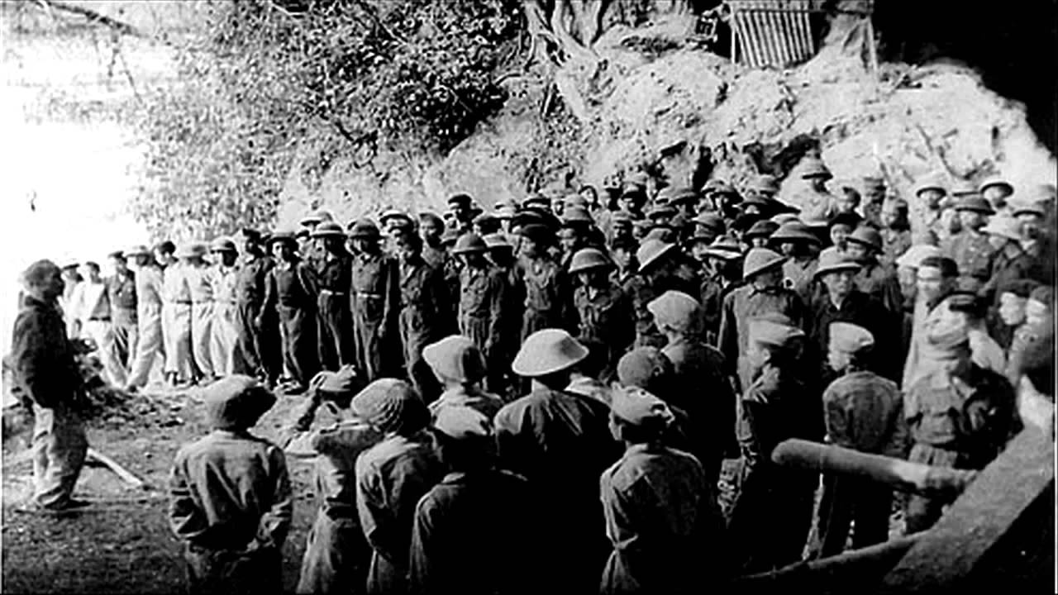

BÀI 14: VIỆT NAM KHÁNG CHIẾN CHỐNG THỰC DÂN PHÁP XÂM LƯỢC GIAI ĐOẠN 1946 - 1950
1. Cuộc kháng chiến toàn quốc chống thực dân Pháp xâm lược bùng nổ
a. Nguyên nhân bùng nổ

Slide 3
Pháp
Tấn công Nam Bộ, Nam Trung Bộ
Hành động
Âm mưu
Tháng 11/1946, Hải Phòng, Lạng Sơn
Xâm lược trở lại Việt Nam
Bội ước và mở rộng chiến tranh
Tháng 12/1946 Hà Nội
Hậu quả
Ngày 18/12/1946, Pháp gửi tối hậu thư
Đe dọa nền độc lập chủ quyền Việt Nam

Slide 4
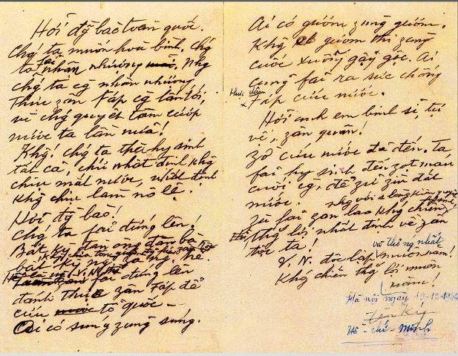
Nội dung cơ bản
1: Nêu rõ thiện chí nguyện vọng hòa bình và quyết tâm kháng chiến của nhân dân VN.
2: Nêu lên tư tưởng cơ bản của đường lối chiến tranh nhân dân.
3: Khẳng định niềm tin tất thắng ủa nhân dân ta với cuộc kháng chiến.
Lời kêu gọi toàn quốc kháng chiến – Hồ Chí Minh

Slide 5
BÀI 14: VIỆT NAM KHÁNG CHIẾN CHỐNG THỰC DÂN PHÁP XÂM LƯỢC GIAI ĐOẠN 1946 - 1950 (TIẾT 1)
a. Nguyên nhân bùng nổ
Sau khi kí Hiệp định Sơ bộ và Tạm ước, Ta thực hiện nghiêm chỉnh các điều khoản. Nhưng thực dân Pháp lại bội ước và tăng cường các hành động khiêu khích. Âm mưu tái chiếm Việt Nam của kẻ thù buộc nhân dân ta không còn con đường nào khác là cầm súng chiến đấu bảo vệ độc lập dân tộc.

Slide 6
BÀI 14: VIỆT NAM KHÁNG CHIẾN CHỐNG THỰC DÂN PHÁP XÂM LƯỢC GIAI ĐOẠN 1946 - 1950
b. Đường lối kháng chiến chống thực dân Pháp

Slide 7
BÀI 14: VIỆT NAM KHÁNG CHIẾN CHỐNG THỰC DÂN PHÁP XÂM LƯỢC GIAI ĐOẠN 1946 - 1950
Toàn dân
Toàn diện
Trường kì
Tự lực cánh sinh
Tranh thủ sự ủng hộ của quốc tế

Slide 8
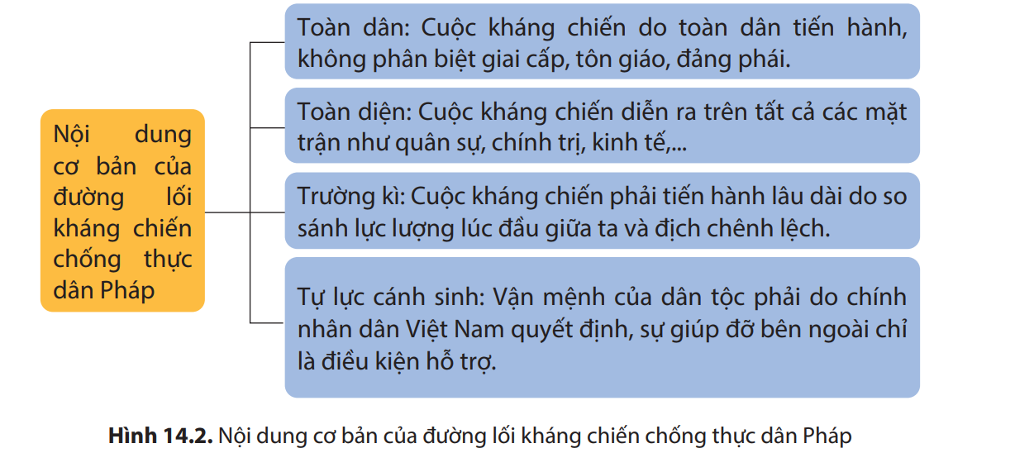
BÀI 14: VIỆT NAM KHÁNG CHIẾN CHỐNG THỰC DÂN PHÁP XÂM LƯỢC GIAI ĐOẠN 1946 - 1950 (TIẾT 1)

Slide 9
Toàn dân, Toàn diện, Trường kì, Tự lực cánh sinh, Tranh thủ sự ủng hộ của quốc tế.
Toàn dân
Toàn diện
Trường kì
Tự lự cánh sinh và tranh thủ sự ủng hộ của quốc tế
Mọi người đều tham gia
Trên tất cả các lĩnh vực: kinh tế, chính trị, mặt trận…mặt trận chính là quân sự
Dựa vào sức mình là chính. Mặt khác vẫn tranh thủ sự giúp đỡ từ bên ngoài
Đánh lâu dài

Slide 10
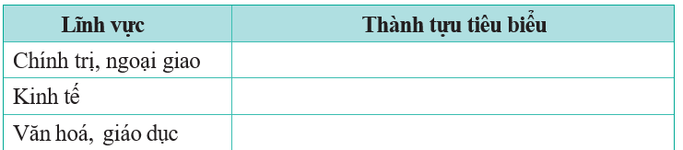
2. Một số thắng lợi tiêu biểu trong kháng chiến chống thực dân Pháp giai đoạn 1946 -1950.

Slide 11
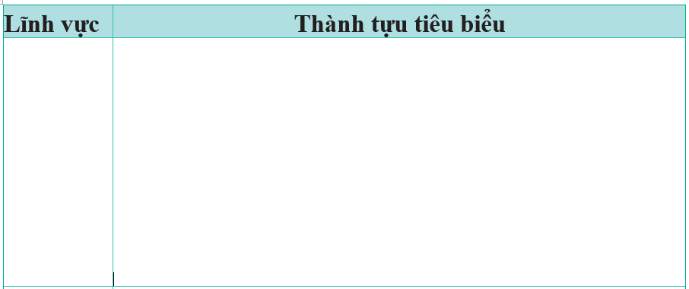
a. Chính trị-Ngoại giao
- Các cơ quan Đảng, chính phủ, mặt trận,… di chuyển an toàn lên chiến khu Việt Bắc.
- Chính quyền dân chủ nhân dân từ trung ương đến cơ sở được kiện toàn và củng cố.
- Năm 1950, Trung Quốc, Liên Xô và nhiều nước xã hội chủ nghĩa khác… lần lượt công nhận và đặt quan hệ ngoại giao với Việt Nam Dân chủ Cộng hoà.

Slide 12
- Đẩy mạnh tăng gia sản xuất, trước hết là sản xuất nông nghiệp.
b. Kinh tế
- Công nghiệp: Một số xí nghiệp quốc phòng và dân dụng được xây dựng ở các vùng tự do, căn cứ kháng chiến.
- Các ngành khai khoáng, cơ khí, hoá chất, diêm, giấy, … từng bước đi vào hoạt động.

Slide 13
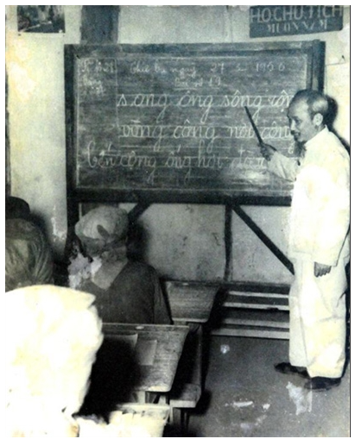
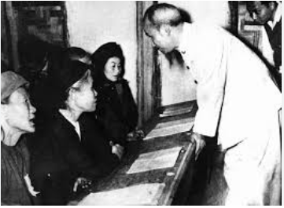
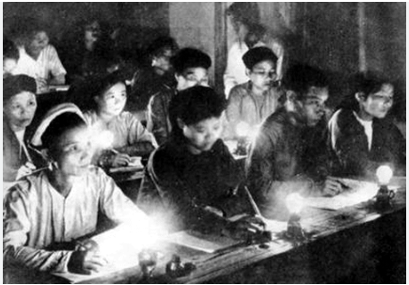
- Phong trào Nha bình dân học vụ được đẩy mạnh đến năm 1950 khoảng 10 triệu người được xóa mù chữ.
c. Văn hóa, giáo dục
- 1950 cải cách giáo dục, mục tiêu phục vụ kháng chiến, xây dựng nền giáo dục dân tộc.

Slide 14
d. Quân sự

Slide 15
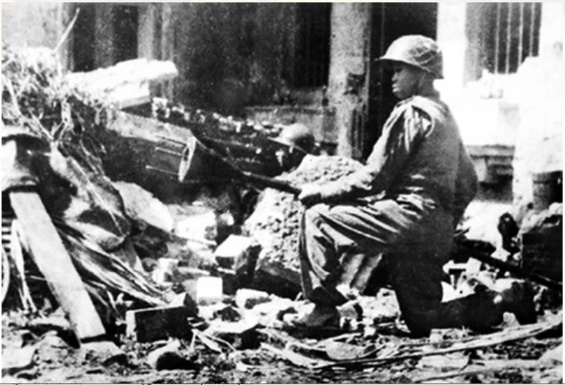
* Cuộc chiến đấu ở các đô thị phía Bắc vĩ tuyến 16 (1946 – 1947).
– Quân dân Hà Nội và các đô thị ở phía Bắc vĩ tuyến 16 chủ động tiến công, giam chân quân Pháp làm tiêu hao một bộ phận sinh lực địch,...=>tạo điều kiện ta rút lui an toàn để chuẩn bị cho cuộc kháng chiến lâu dài.

Slide 16
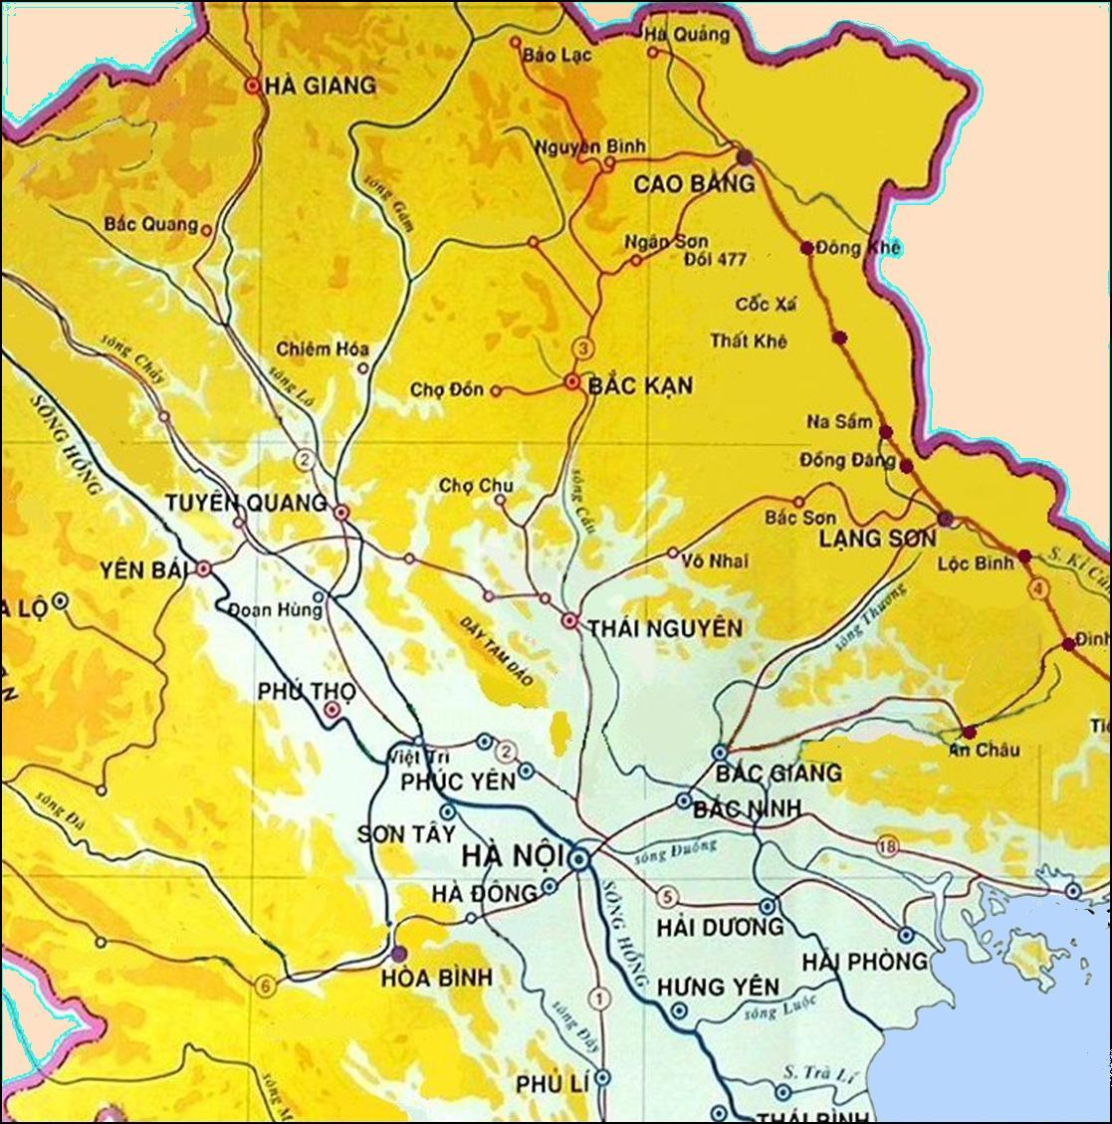

Đèo Bông Lau
Đài Thị
Khe lau
Chợ Mới
Nơi quân Pháp nhảy dù
Mũi tấn công của quân Pháp
Quân Pháp rút lui
VIỆT BẮC THU ĐÔNG 1947
Ta phản công
Ta bao vây
Notes:
Copyright (c) 2005 - Doan Van Hung, Khoa Lich su- ĐH Quy Nhon

Slide 17
Đèo Bông Lau
Đài Thị
Khe lau
Chợ Mới

Slide 18
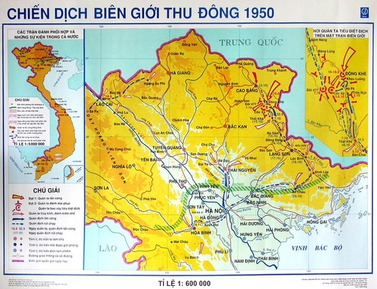
* Chiến dịch Biên giới thu – đông 1950

Slide 19
* Chiến dịch Biên Giới thu - đông 1950
- Hoàn cảnh lịch sử mới
+ Thuận lơi: Cách mạng Trung Quốc thành công. Đầu năm 1950, TQ, Liên Xô và các nước XHCN khác lần lượt công nhận và đặt quan hệ ngoại giao.
+ Khó khăn:

Slide 20
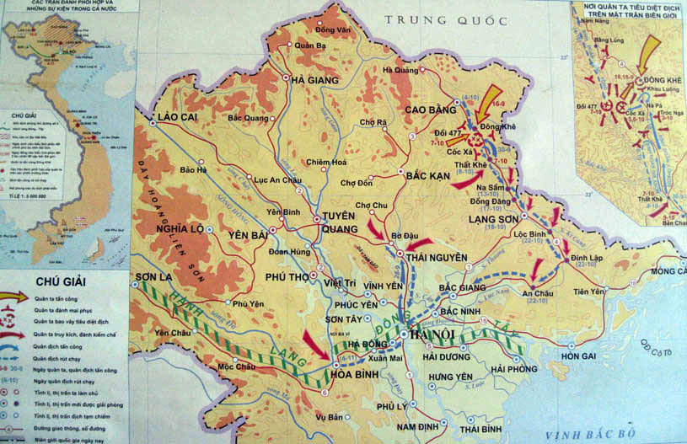
- Mĩ can thiệp sâu và dính líu trực tiếp vào cuộc chiến tranh ở Đông Dương.
- Pháp đề ra kế hoạch Rơ-ve, tăng cường hệ thống phòng ngự trên đường số 4, thiết lập hành lang Đông – Tây: Hải Phòng- Hà Nội- Sơn La => chuẩn bị tấn công lên Việt Bắc lần 2

Slide 21
* Chiến dịch Biên Giới thu - đông 1950
- Hoàn cảnh lịch sử mới
+ Thuận lơi: Cách mạng Trung Quốc thành công. Đầu năm 1950, TQ, Liên Xô và các nước XHCN khác lần lượt công nhận và đặt quan hệ ngoại giáo.
+ Khó khăn:
- Chủ trương của ta: Mở chiến dịch Biên Giới nhằm: Tiêu diệt một bộ phận lớn sinh lực địch. Khai thông con đường liên lạc quốc tế. Mở rộng, củng cố căn cứ địa Việt Bắc…..

Slide 22
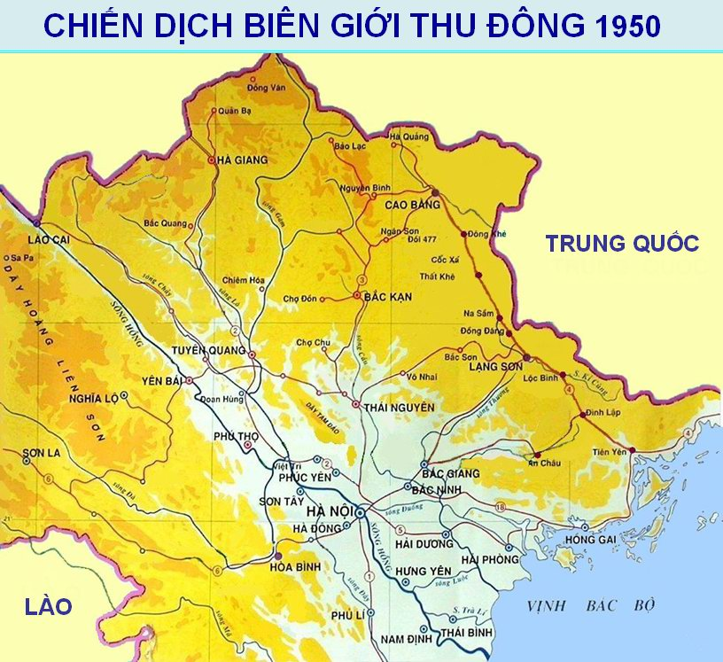
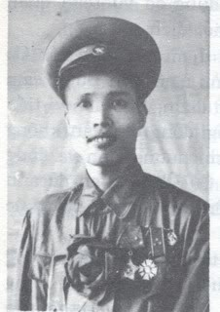


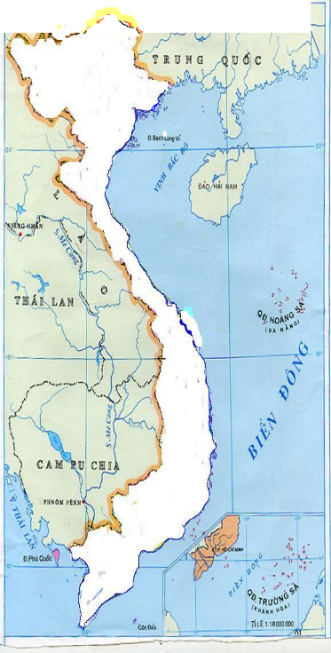
Đông Khê
18-9-1950
16-9-1950
La-Văn-Cầu 1951
MÆt trËn phèi hîp
Đường số 4
Hệ thống phòng ngự của địch
Hành lang Đông - Tây
Mũi tiến công của ta
Ta chiếm Đông Khê
18-9-1950
Nơi ta đánh địch quyết liệt
Địch rút chạy

Slide 23
* Chiến dịch Biên Giới thu - đông 1950
- Hoàn cảnh lịch sử mới
- Chủ trương của ta:
- Diễn biến: SGK/71
- Kết quả: Tiêu hao 1 bộ phận sinh lực địch. Giải phóng biên giới Việt – Trung. Củng cố căn cứ địa Việt Bắc. Phá sản kế hoạch Rơve.
- Ý nghĩa lịch sử: ở đầu giai đọan quân ta giành thế chủ động tiến công địch. Chứng minh sự trưởng thành của quân đội ta và cuộc kháng chiến của ta.

